Slide 1
Semana | Início | Término
1 | 01/01/2023 | 07/01/2023
2 | 08/01/2023 | 14/01/2023
3 | 15/01/2023 | 21/01/2023
4 | 22/01/2023 | 28/01/2023
5 | 29/01/2023 | 04/02/2023
6 | 05/02/2023 | 11/02/2023
7 | 12/02/2023 | 18/02/2023
8 | 19/02/2023 | 25/02/2023
9 | 26/02/2023 | 04/03/2023
10 | 05/03/2023 | 11/03/2023
11 | 12/03/2023 | 18/03/2023
12 | 19/03/2023 | 25/03/2023
13 | 26/03/2023 | 01/04/2023
14 | 02/04/2023 | 08/04/2023
15 | 09/04/2023 | 15/04/2023
16 | 16/04/2023 | 22/04/2023
17 | 23/04/2023 | 29/04/2023
18 | 30/04/2023 | 06/05/2023
19 | 07/05/2023 | 13/05/2023
20 | 14/05/2023 | 20/05/2023
21 | 21/05/2023 | 27/05/2023
22 | 28/05/2023 | 03/06/2023
23 | 04/06/2023 | 10/06/2023
24 | 11/06/2023 | 17/06/2023
25 | 18/06/2023 | 24/06/2023
26 | 25/06/2023 | 01/07/2023
27 | 02/07/2023 | 08/07/2023
28 | 09/07/2023 | 15/07/2023
29 | 16/07/2023 | 22/07/2023
30 | 23/07/2023 | 29/07/2023
31 | 30/07/2023 | 05/08/2023
32 | 06/08/2023 | 12/08/2023
33 | 13/08/2023 | 19/08/2023
34 | 20/08/2023 | 26/08/2023
35 | 27/08/2023 | 02/09/2023
36 | 03/09/2023 | 09/09/2023
37 | 10/09/2023 | 16/09/2023
38 | 17/09/2023 | 23/09/2023
39 | 24/09/2023 | 30/09/2023
40 | 01/10/2023 | 07/10/2023
41 | 08/10/2023 | 14/10/2023
42 | 15/10/2023 | 21/10/2023
43 | 22/10/2023 | 28/10/2023
44 | 29/10/2023 | 04/11/2023
45 | 05/11/2023 | 11/11/2023
46 | 12/11/2023 | 18/11/2023
47 | 19/11/2023 | 25/11/2023
48 | 26/11/2023 | 02/12/2023
49 | 03/12/2023 | 09/12/2023
50 | 10/12/2023 | 16/12/2023
51 | 17/12/2023 | 23/12/2023
52 | 24/12/2023 | 30/12/2023
Setembro Amarelo
Mês da Prevenção ao Suicídio
Setembro Verde - Dia 27
Dia Nacional da Doação de Órgãos
Setembro Vermelho - Dia 29
Dia Mundial do Coração
Semana Epidemiológica 46 | Ano 2023
12/11/2023 a 18/11/2023
Maio Roxo - Dia 19
Dia mundial da doença inflamatória intestinal
Outubro Rosa
Mês de conscientização sobre o câncer de mama
Novembro
D | S | T | Q | Q | S | S
 |  |  | 1 | 2 | 3 | 4
5 | 6 | 7 | 8 | 9 | 10 | 11
12 | 13 | 14 | 15 | 16 | 17 | 18
19 | 20 | 21 | 22 | 23 | 24 | 25
26 | 27 | 28 | 29 | 30
Maio Amarelo
Movimento internacional, apartidário, de conscientização para redução de acidentes de trânsito
Novembro Azul
Mês mundial de combate ao câncer
de próstata
Junho Vermelho
Mês de conscientização para a doação de sangue
No sentido de aprimorar a capacidade de alerta e respostas às emergências em Saúde Pública, o CIEVS/SES/MS realiza semanalmente a busca ativa de rumores veiculados pela mídia em canais de comunicação internacionais, nacionais e estaduais por meio de um processo denominado “Clipping”. A permanência e ativação dos links não estão sob o nosso domínio. Visando trazer visibilidade e conscientização para questões relacionadas à saúde, o clipping insere laços simbolizando as campanhas mensais realizadas no Brasil.
Julho Amarelo
Mês de luta contra as hepatites virais
Agosto Dourado - Dia 1 a 7
Semana mundial do aleitamento materno
1
pág. 2
NOTÍCIAS INTERNACIONAIS
Agosto Laranja - Dia 30
Dia nacional de conscientização sobre esclerose múltipla
2
pág. 3
NOTÍCIAS NACIONAIS
Agosto Lilás
Mês de enfrentamento da violência contra a mulher - 17 anos da Lei Maria da Penha
3
pág. 4
NOTÍCIAS ESTADUAIS
Leia o QR code para acessar os clippings publicados

Slide 2
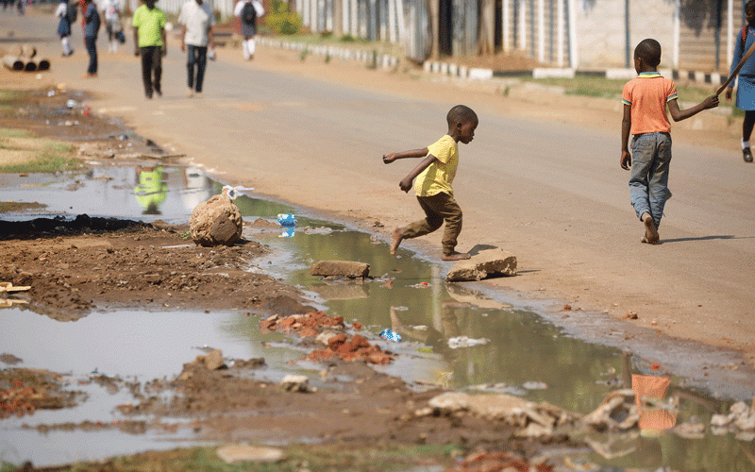
1
NOTÍCIAS INTERNACIONAIS
Seis pessoas infectadas com 'legionella' em Caminha
Os doentes identificados neste “foco de ‘legionella’” têm entre 52 e 92 anos, indicou à Lusa Rui Lages, presidente da autarquia de Caminha, no distrito de Viana do Castelo. Dos seis casos identificados, cinco residem em Vila Praia de Âncora e um em Vilarelho, acrescentou.
Data da notícia: 14/11/2023
Encaminhamentos: Encaminhado alerta de rumor para Coordenadoria de Vigilância Epidemiológica / Gerência de Influenza e Doenças Respiratórias
Fonte: Sapo.pt
Botsuana em alerta máximo devido a surto de antraz
As autoridades de saúde do Botsuana disseram na quinta-feira que o país está em alerta máximo após um surto de antraz nos países vizinhos. Nyanga disse que, por meio do Instituto de Saúde Pública de Botsuana (BPHI), Botsuana ativou seus mecanismos de vigilância e reforçou seus sistemas de detecção e alerta precoce, para garantir que a doença não se espalhe para Botsuana, acrescentando que as autoridades de saúde, agricultura e outras partes interessadas colocaram em prática todas as precauções e salvaguardas necessárias para garantir sua segurança.
Data da notícia: 16/11/2023
Encaminhamentos: Encaminhado alerta de rumor para Gerência de Zoonoses / Coordenadoria de Saúde Única
Fonte: News.cn
Cólera: Harare declara estado de emergência
A Câmara Municipal de Harare declarou ontem o estado de emergência devido ao surto de cólera que se espalhou pela cidade, invocando memórias da mortal pandemia de 2008.O chefe de epidemiologia e controle de doenças do Conselho, Michael Vere, disse que a cidade não tem capacidade de conter o surto.
Data da notícia: 16/11/2023
Encaminhamentos: Encaminhado alerta de rumor para Gerência de Doenças de Transmissão Hídrica e Alimentar
Fonte: NewsDay

Slide 3
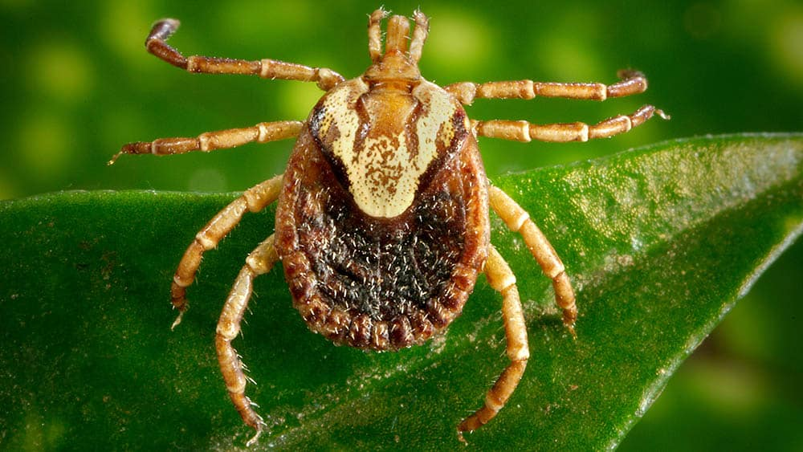
2
NOTÍCIAS NACIONAIS
Piracicaba confirma primeira morte por febre maculosa este ano
A Vigilância Epidemiológica de Piracicaba confirmou a primeira morte por febre maculosa na cidade este ano. Neste ano esta é a segunda confirmação da doença; no ano passado, foram confirmados dois casos e um óbito pela doença; em 2021, foram cinco confirmações e quatro mortes.
Data da notícia: 13/11/2023
Encaminhamentos: Encaminhado alerta de rumor para Gerência de Zoonoses / Coordenadoria de Saúde Única
Fonte: CBN Campinas
Número de estupros aumenta 14,9% no Brasil, com 34 mil em seis meses
A cada 8 minutos, uma menina ou mulher foi estuprada no primeiro semestre deste ano no Brasil, maior número da série iniciada em 2019 pelo Fórum Brasileiro de Segurança Pública (FBSP). Foram registrados 34 mil estupros e estupros de vulneráveis de meninas e mulheres de janeiro a junho, o que representa aumento de 14,9% em relação ao mesmo período do ano passado.
Data da notícia: 13/11/2023
Encaminhamentos: Encaminhado alerta de rumor para Gerência de Atenção à Saúde da Mulher e às Pessoas em Situação de Violência / Gerência de Vigilância de Doenças e Agravos Não Transmissíveis
Fonte: Dourados News
Estudante de oito anos morre de meningite em Diadema, na Grande SP, diz prefeitura
Uma criança de oito anos morreu em Diadema, na Grande São Paulo, vítima da meningite, segundo a prefeitura da cidade. Seguindo o protocolo do Ministério da Saúde, a Prefeitura de Diadema informou que foi realizada nesta terça-feira (14), o exame de quimioprofilaxia em todos os estudantes da mesma sala de aula.
Data da notícia: 15/11/2023
Encaminhamentos: Encaminhado alerta de rumor para Coordenadoria de Imunização / Gerência de Doenças Agudas e Exantemáticas
Fonte: G1

Slide 4
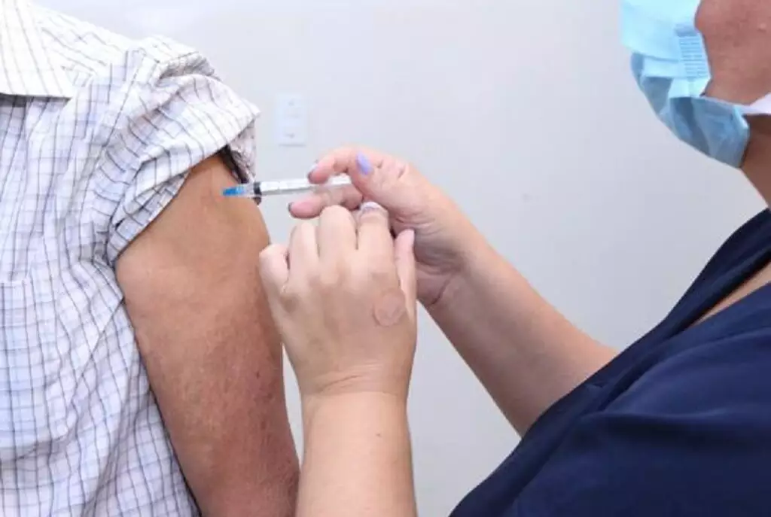
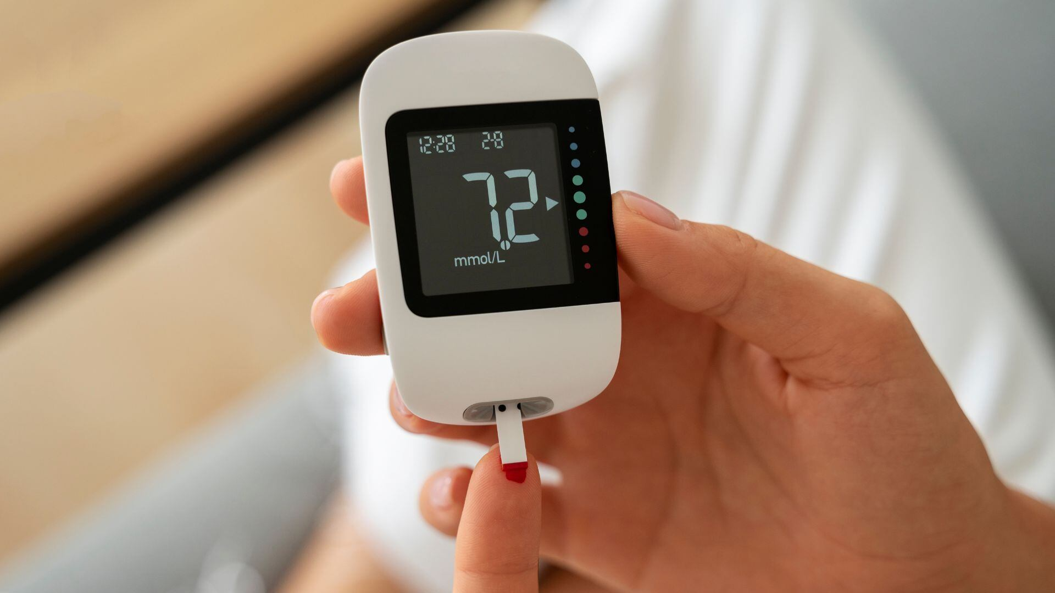
3
NOTÍCIAS ESTADUAIS
Casos de covid-19 aumentam em todo o Estado com nova variante
Nas últimas semanas, os casos de covid-19 aumentaram significativamente em todo Mato Grosso do Sul, com ápice nas últimas quatro, quando mais da metade dos casos registrados entre setembro e outubro ocorreram. Pelos dados da SES (Secretaria de Estado de Saúde), o Estado teve 1.008 registros de covid-19 entre 8 de outubro e 4 de novembro (quatro semanas). Antes disso, entre o final de agosto e 7 de outubro – período de seis semanas - foram 974 notificações
Data da notícia: 13/11/2023
Encaminhamentos: Encaminhado alerta de rumor para Gerência de Influenza e Doenças Respiratórias
Fonte: Campo Grande News
Fiscais apreendem mais de 2,1 toneladas de muçarela proibida de vender no país
Fiscais da Decon (Delegacia Especializada de Repressão aos Crimes contra as Relações de Consumo) apreenderam nesta manhã no bairro Guanandi, em Campo Grande, mais de 2,1 toneladas de muçarela argentina proibida de ser comercializada no Brasil. O produto não tem autorização da Anvisa (Agência Nacional de Vigilância Sanitária) e Mapa (Ministério da Agricultura e Pecuária) para comercialização.
Data da notícia: 13/11/2023
Encaminhamentos: Encaminhado alerta de rumor para Coordenadoria de Vigilância Sanitária
Fonte: Campo Grande News
Doença com alta mortalidade, diabetes acomete 9% da população de Campo Grande
Dados da Sociedade Brasileira de Diabetes mostram que a frequência de adultos que referiram diagnóstico médico de diabetes na Capital é de 9%. Quando esse dado é separado por sexo, a doença aparece numa frequência menor em homens (4,6%). Inclusive, é uma das menores dentre as capitais no Brasil.Já no caso das mulheres, Campo Grande está entre as maiores frequências do país (12,9%) - abaixo apenas de Fortaleza (13,6%).
Data da notícia: 14/11/2023
Encaminhamentos: Encaminhado alerta de rumor para Gerência da Rede de Atenção á Saúde das Pessoas com Doenças Crônicas
Fonte: Midiamax

Slide 5
3
NOTÍCIAS ESTADUAIS
Quase 6 crianças ou mulheres são estupradas por dia em MS
Somente nos primeiros seis meses de 2023, Mato Grosso do Sul registrou 1.044 casos de estupro, um aumento de 34,7% se comparado ao mesmo período do ano passado. Ou seja, quase seis crianças ou mulheres foram estupradas por dia no Estado. Os números alarmantes foram divulgados esta semana pelo FBSP (Fórum Brasileiro de Segurança Pública).
Data da notícia: 17/11/2023
Encaminhamentos: Encaminhado alerta de rumor para Gerência de Atenção à Saúde da Criança e do Adolescente / Gerência de Vigilância de Doenças e Agravos Não Transmissíveis
Fonte: Campo Grande News
Mulher morre após ser picada por aranha; ela ficou 10 dias internada
Por volta das 6h deste sábado (18), A. do C. E., 53, morreu no Hospital Regional de Mato Grosso do Sul, em Campo Grande. Ela ficou internada 10 dias após ser picada por uma aranha. Ela estava ficou internada 10 dias após ser picada por uma aranha. De acordo com informações do site Campo Grande News, a mulher foi picada na região da axila e o efeito se alastrou até a mama direita.
Data da notícia: 18/11/2023
Encaminhamentos: Encaminhado alerta de rumor para Coordenadoria de Vigilância Ambiental e Toxicológica/Gerência de Vigilância em Saúde Ambiental relacionadas aos Desastres Naturais e Produtos Perigosos
Fonte: Dourados News

Slide 6
Plantão CIEVS Estadual
DISQUE-NOTIFICA 0800-647-1650 (67) 98477-3435 (ligações, SMS, WhatsApp - 24 horas) (67) 3318-1823 (expediente) E-NOTIFICA cievs.ms@hotmail.com (24 horas) cievs@saude.ms.gov.br (expediente)
ENDEREÇO Rua Delegado Osmar de Camargo, s/nº, Parque dos Poderes - Jardim Veraneio CEP: 79.037-108 - Campo Grande / MS
Governador do Estado de Mato Grosso do Sul | Eduardo Correa Riedel
Secretário de Estado de Saúde | Maurício Simões Corrêa
Secretária de Estado de Saúde Adjunta | Crhistinne Cavalheiro Maymone Gonçalves
Superintendente de Vigilância em Saúde | Larissa Domingues Castilho de Arruda
Coordenadora de Emergências em Saúde Pública | Karine Barbosa
Elaboração | Roselene Lopes de Oliveira Daniel Henrique Tsuha Karine Barbosa Carolina Azambuja Cavalcante Rossi

